Slide 1
TIẾNG VIỆT 1
Tập 1
Tuần 6
Tập viết: Sau bài 28, 29

Slide 2

Khởi động

Slide 3
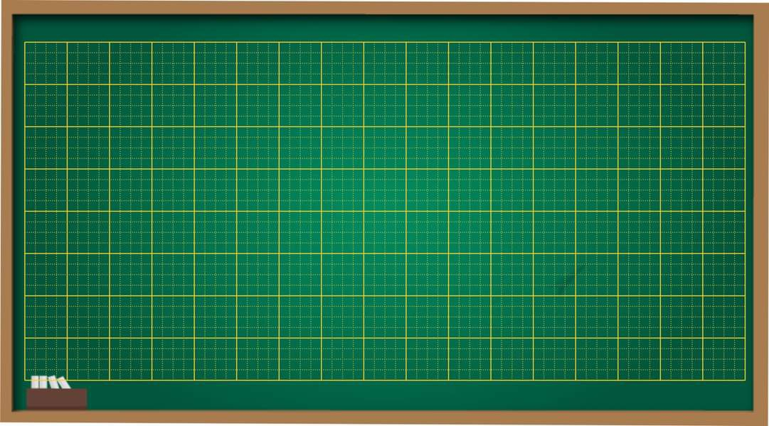

Thứ ngày tháng năm 2021
Tập viết
Tiết 12: t, th, tr, ch
tổ, thỏ, tre, chó

Slide 4

Khám phá

Slide 5
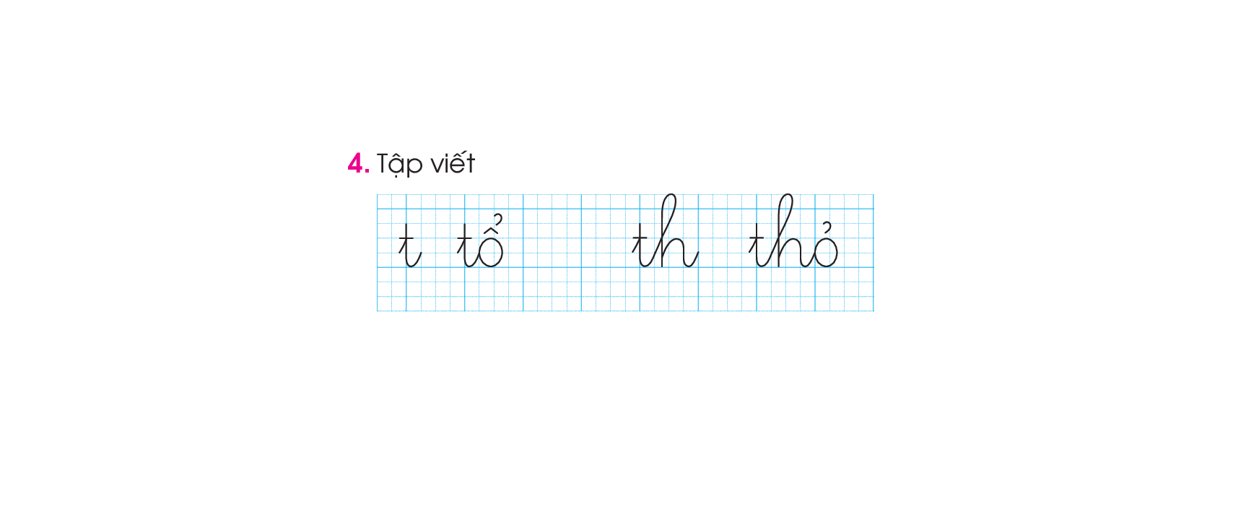
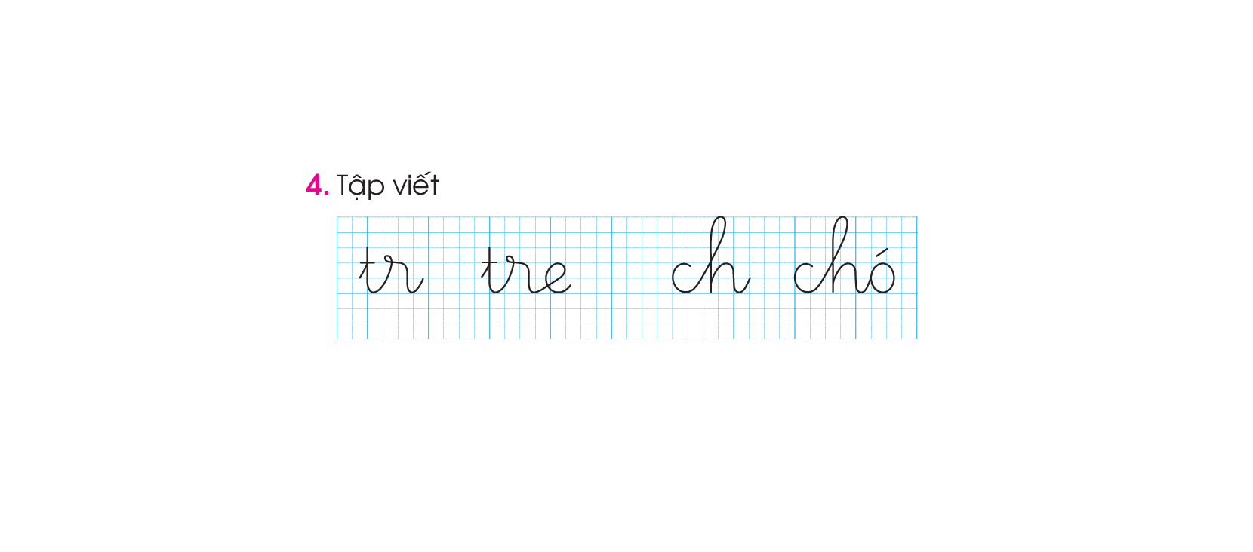
Đọc

Slide 6
QUAN SÁT MẪU
Em hãy nêu cách viết và độ cao các con chữ ?
Độ cao của con chữ t là 3 ô, được viết bằng 3 nét
Độ cao của con chữ ô là 2 ô li, rộng 1 ô li rưỡi

Slide 7
QUAN SÁT MẪU
Em hãy nêu cách viết và độ cao các con chữ ?
Con chữ th được ghép bởi chữ t và chữ h
Con chữ o có độ cao 2 ô li, rộng 1 ô li rưỡi

Slide 8
QUAN SÁT MẪU
Em hãy nêu cách viết và độ cao các con chữ ?
Con chữ tr được ghép bởi chữ t và chữ r, chữ e có độ cao 2 ô li

Slide 9
QUAN SÁT MẪU
Em hãy nêu cách viết và độ cao các con chữ ?
Chữ ch được ghép bởi chữ c và chữ h

Slide 10
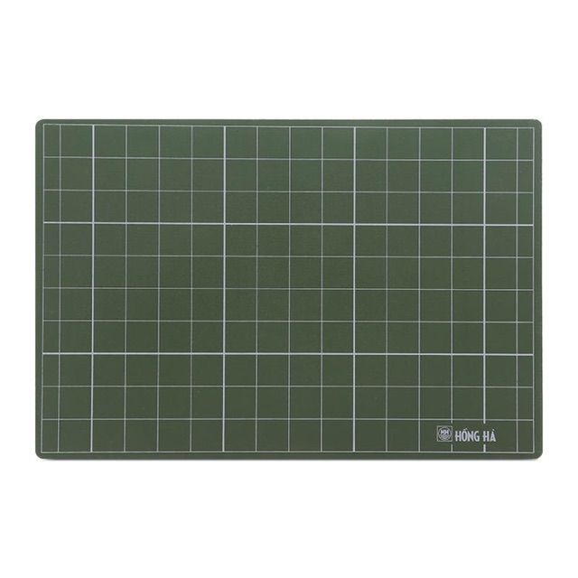
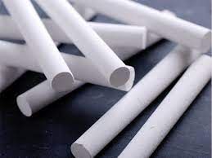
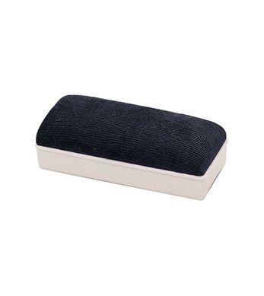
Viết bảng con

Slide 11
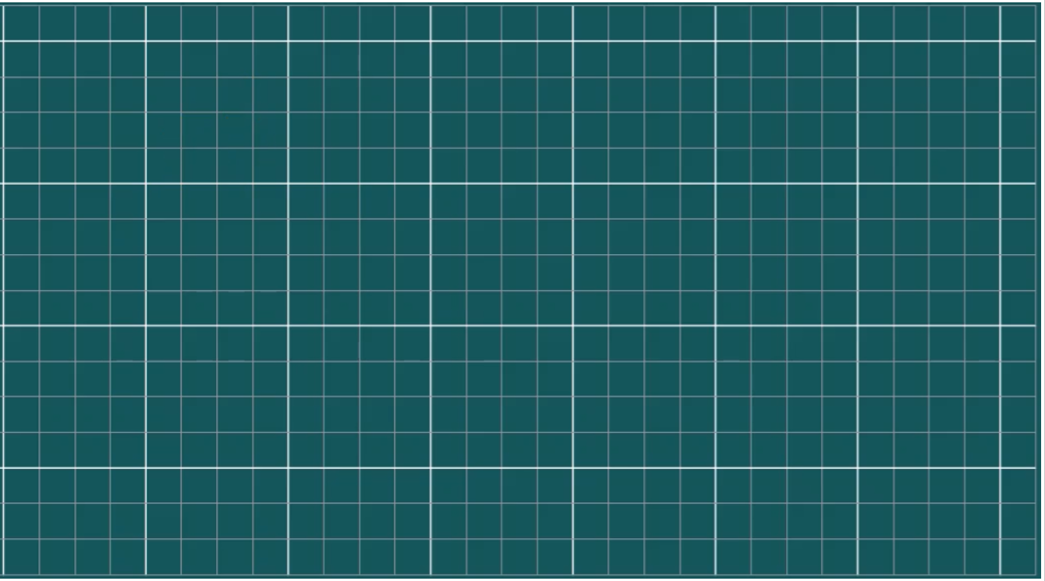
t
tổ

Slide 12
th
thỏ

Slide 13
tr
tre

Slide 14
ch
chó

Slide 15

THƯ GIÃN

Slide 16

Luyện viết vở

Slide 17

Dặn dò

Slide 18
Hoc10 chúc các em học tốt!

